Slide 1
Makine Öğrenmesinin Temelleri | Hafta 4 Makine Öğrenmesi

Slide 2
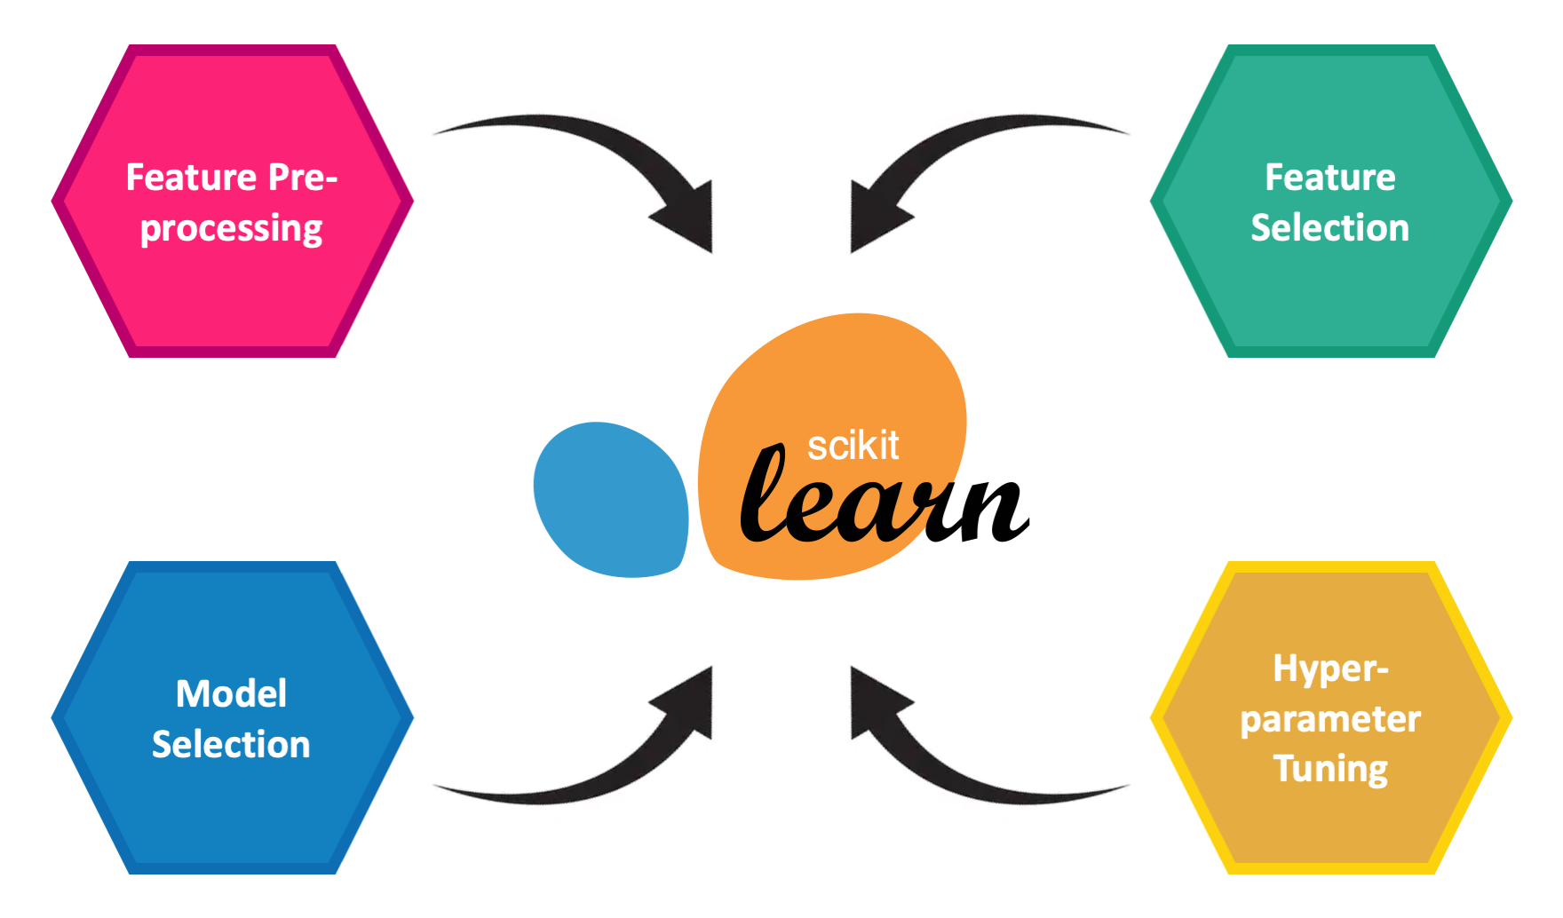
Ortam …

Slide 3
Outlines
Model
Dengesiz Veri (Undersampling ve Oversampling)
Underfitting ve Overfitting

Slide 4
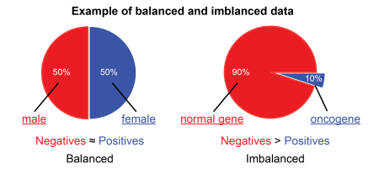
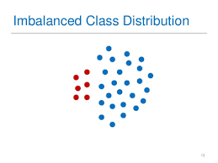
Dengeli ve Dengesiz Veri

Slide 5
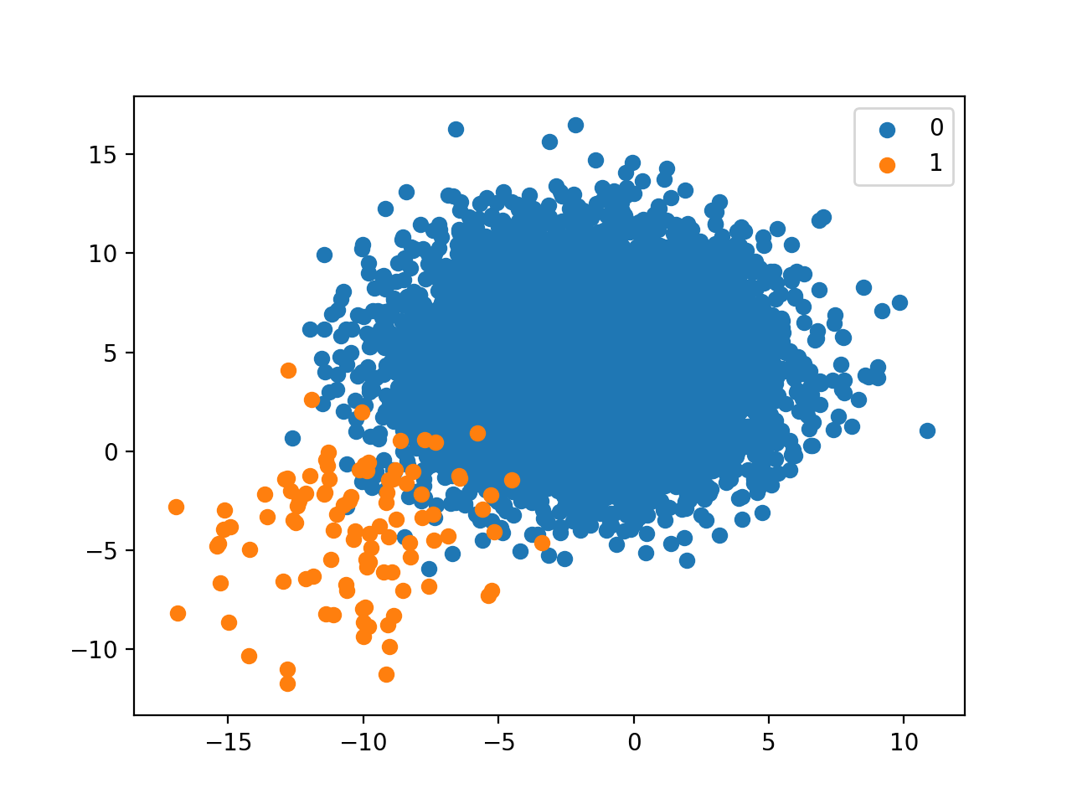
Dengesiz Veri
Dengesiz Veri Dengeli Veri
Eğitim Uzayı Nasıl Oluşturulmalı ?

Slide 6
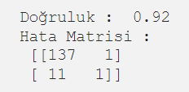
Dengesiz Veri
Dengesiz veri kümeleriyle karşılaştığımız durumlarda birçok makine öğrenmesi algoritması, sınıflardaki eşit olmayan dağılımı dikkate almayarak güvenilir sonuçlar vermeyebiliyor.
Yani elde edilen sınıflandırıcılar (classifiers), genel hata oranını minimize etmeye çalışırken ağırlıklı olan sınıfı (Sınıf-0) kategorize ederek, azınlık sınıfını (Sınıf-1) göz ardı edebiliyor.
DOĞRU METRİK SEÇİMİ
Öncelikle, birçok sınıflandırmada kullanılan ve eğitilen algoritmaların performansını ölçmek için kullanılan doğruluk (accuracy), dengesiz veri kümesiyle çalışılan durumlarda, model performansını ölçmek için güvenilir bir metrik değil!!
Yukarıdaki çıktıyı incelediğimiz zaman, oluşturduğumuz modelde doğruluk oranının %92 çıkmasına karşılık, test veri kümesindeki azınlık sınıfa (Sınıf-1) ait 12 veriden sadece 1 tanesini doğru sınıflandırdığını gözlemleyebilirsiniz. Yani, elde edilen (yanlı) model TP oranını arttırıp, doğruluk oranınında artmasına sebep olduğundan, “doğruluk” oranını modelin performansını ölçmek için uygun metrik olarak almamız yanlış olacaktır.

Slide 7
Dengesiz Veri
Sınıflandırmada asıl hedefimiz, sınıfları ayırıcı gücü fazla olan sınıflandırıcılar elde etmeye çalışmaktır. Dolayısıyla oluşturduğumuz modelin performansını ölçmek için;
Recall
Specificity
Precision
F1-Score metriklerini kullanmak daha doğru sonuç verecektir.

Slide 8
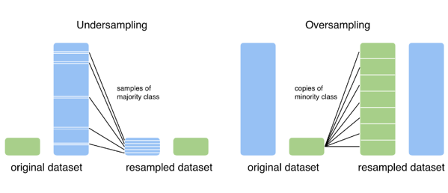
Dengesiz Veri
OverSampling
UnderSampling

Slide 9
Dengesiz Veri- Yeniden Örnekleme
OverSampling
Yeniden örnekleme yaparak, dengesiz veri kümelerini daha dengeli hale getirebiliriz. Bunu yapmak için ilk yöntem azınlık sınıfına ait verileri çeşitli yöntemlerle arttırarak eşit sayıda veriye sahip sınıflar elde etmektir (oversampling).
Mesela, Naive rastgele yeniden örnekleme yöntemiyle (Naive Random Over-Sampling) azınlık sınıfa ait var olan veriyi rastgele seçip yerine koymak (replacement) suretiyle kopyalayarak dengeyi sağlamak.
Ayrıca SMOTE (Synthetic Minority Oversampling Technique) ve ADASYN (Adaptive Synthetic Sampling Method) algoritmalarında interpolasyon yöntemiyle sentetik veriler üreterek denge sağlanabilir.

Slide 10
Dengesiz Veri- Yeniden Örnekleme
Undersampling
Diğer yöntem ise ağırlıklı sınıfa ait verileri veri kümesinden çıkararak dengeli bir veri kümesi elde etmek (undersampling).
Random undersampling, ClusterCentroids ve NearMiss teknikleri veri kümesini dengeye getirmek için kullanılabilir.
Eğer çalıştığınız veri kümesi yeterince büyük değilse bu yöntem, bilgi kaybına sebep olacağından diğer yöntemler tercih edilmelidir.

Slide 11
Dengesiz Veri
Hatalı yaklaşım, tüm datadan örnekleme ve ardından train test ayrımı
İdeal yaklaşım, sadece trainden üretim, test datası üzerinde doğrulama.

Slide 12
KATMANLAMA (STRATIFICATION)
Dengesiz veri kümelerini, eğitim veri kümesi (training dataset) ve test veri kümesi (test dataset) olarak ikiye ayırırken, verilerin dengesizlik oranında, eğitim ve test kümelerine eşit dağılması gerekir. Yani her iki kümede sınıfların oranının aynı olması, modelin performansının istikrarlı (consistency) olması açısından önemlidir.
Dolayısıyla, veri kümesini eğitim ve test veri kümelerine ayırırken, train_test_split() fonksiyonundaki “stratify” parametresi kullanılmalıdır.
from sklearn.model_selection import StratifiedKFold, cross_val_score
skf = StratifiedKFold(n_splits=10)

Slide 13
Aşırı Öğrenme-Eksik Öğrenme
Model, eğitim verilerinden elde edilen örüntülere göre inşa edilir.
Bu inşanın sonucunda;
Aşırı Öğrenme
Eksik Öğrenme
Bunun sonucu olarak, modelin tahminleri incelendiğinde yeterli öngörüde bulunamadığı ve hata oranı yüksek sonuçlar verdiği görülür.

Slide 14
Aşırı Öğrenme-Eksik Öğrenme
Overfitting (Aşırı Öğrenme)
Eğitim için kullanılan veri seti üzerinde model gereğinden fazla çalışırsa
Eğitim seti tek düze ise
overfitting olma riski büyük demektir.
Sonuç:
Eğitim setinde yüksek başarı, test veri setinde çok düşük başarı
Çünkü model eğitim setindeki durumları ezberlemiştir ve test veri setinde bu durumları aramaktadır. En ufak bir değişiklikte ezberlenen durumlar bulunamayacağı için test veri setinde başarısız tahminler görülür.

Slide 15
Aşırı Öğrenme-Eksik Öğrenme
Bias: Hata/yanlılık/sapma. Modelleme sonucunda tahmin edilen veriler ile gerçek veriler arasındaki uzaklığı yansıtan değerdir. Modelleme sonucunda tahmin edilen veriler ile gerçek veriler arasındaki uzaklığı yansıtan değerdir.
Variance (Varyans): Varyans, belirli bir veri noktası için model tahmininin değişkenliği veya verilerin nasıl yayıldığını bize gösteren değerdir. Bu da modelin test setindeki performansının, eğitim setindekine göre ne kadar değiştiğini, kötüleştiğini gösteriyor.
Overfitting problemi olan modellerde yüksek varyans ve düşük bias görülmektedir.

Slide 16
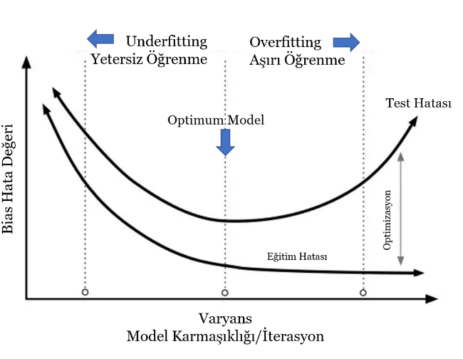
Model

Slide 17
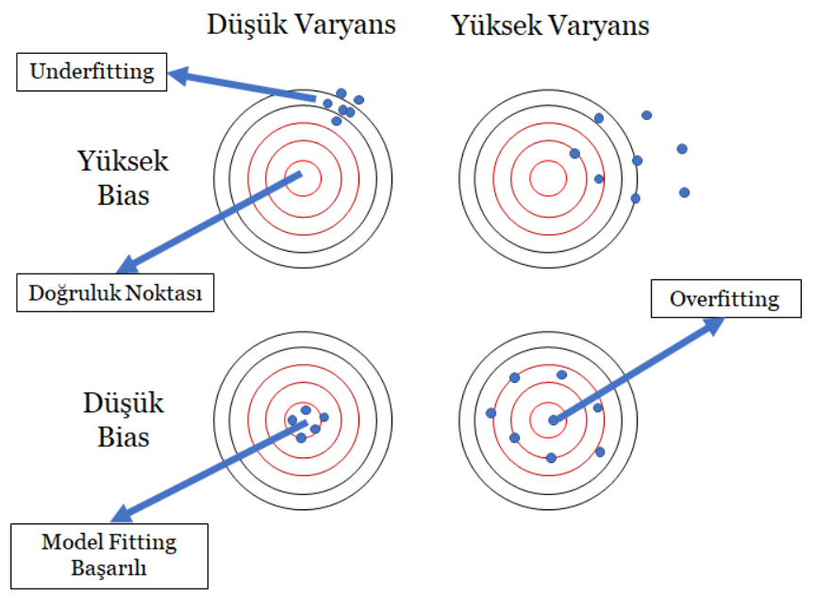
Model

Slide 18
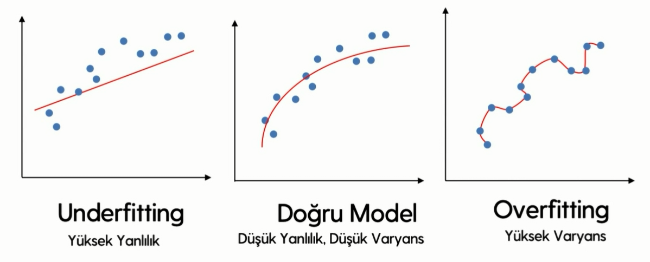
Aşırı Öğrenme-Eksik Öğrenme

Slide 19
Aşırı Öğrenme-Eksik Öğrenme
Overfitting sorunu, modelin genelleştirme yapamamasından kaynaklanır. Bu tip modeller verilerdeki değişkenler arasındaki gerçek ilişkiler yerine eğitim verilerindeki “gürültüyü” öğrenir veya açıklar.
Overfitting problemi için:
Öz nitelik sayısını azaltmak: Birbirleriyle yüksek korelasyonlu olan öznitelikler kaldırılabilir ya da faktör analizi gibi yöntemlerle bu değişkenlerden tek bir değişken oluşturulabilir.
Daha fazla veri eklemek: Eğitim seti tek düze ise daha farklı olmak kaydıyla daha fazla veri ekleyerek veri çeşitliliği arttırılır.

Slide 20
Aşırı Öğrenme-Eksik Öğrenme
Overfitting problemi için:
3. Regularization (Düzenleme): Düzenleme, modelin karmaşıklığını azaltmak için bir kullanılan tekniktir. Modelde ağırlığı yüksek olan değişkenlerin ağırlığını azaltarak bu değişkenlerin etki oranı azaltılarak yapılır. Bu yöntem, aşırı öğrenme probleminin çözülmesine yardımcı olur.
Değişkenlerin ağırlığını azaltmak için regularization değerini arttırmak gerekmektedir. Lasso ve Ridge teknikleri en sık kullanılan regularizasyon teknikleridir.

Slide 21
Aşırı Öğrenme-Eksik Öğrenme
Underfitting (Yetersiz öğrenme)
Yetersiz öğrenmeye sahip bir modelin eğitim verilerinden çıkarım yapamadığı görülür.
Bu modeller eğitim verilerini anlayamaz ve girdiler ile çıktılar arasındaki temel ilişkiyi öğrenemez.
Bu problem genellikle çok basit bir model inşasının sonucudur (yetersiz tahminleyici, bağımsız değişken eksikliği).
Sonuç:
Bu modellerde hem eğitim hem de test veri setinde hata oranı yüksektir.
Düşük varyans ve yüksek bias vardır.

Slide 22
Aşırı Öğrenme-Eksik Öğrenme
Overfit, Underfite göre daha sık görülür.
Veri analizinde her iki problemden de kaçınmak gereklidir.

Slide 23
Öğrenme
Bir modelin “genelleştirme” hatası, üç farklı hatanın toplamı şeklinde ifade edilebilir:
Yanlılık (Bias)
Varyans (Variance)
İndirgenemez Hata (Irreducible error)

Slide 24
Öğrenme
Varyans ve Bias
Varyans, model eğitim veri setinde iyi performans gösterir, ancak bir test veri kümesi veya doğrulama veri kümesi gibi eğitilmemiş bir veri kümesinde iyi performans göstermez ise ortaya çıkar. Varyans, gerçek değerden tahmin edilen değerin ne kadar saçılma yaptığını ifade eder.
Bias, gerçek değerlerden tahmin edilen değerlerin ne kadar uzak olduğudur. Tahmin edilen değerler gerçek değerlerden uzaksa, bias yüksektir.

Slide 25
Öğrenme
Bias (Yanlılık):
Modelin ne kadar yanlış sonuçlar sunduğunu ölçer.
Bias, yanlış varsayımlara dayanır.
Yanlılık, modelin problemin çözümünü içermediğini gösterir. Yüksek yanlılığa sahip bir modelin, eğitim verimizi eksik öğrenme olasılığı daha fazladır.
Modelimizin zayıf kaldığı bu duruma eksik öğrenme (underfitting) denir.
Varyans:
Varyans, modelin tahmin ettiği verilerin, gerçek verilerin etrafında ne kadar saçıldığını ölçer.
Buna, modelin eğitim verisindeki düşük değişimlere aşırı duyarlılığı sebep olur. Eğer varyans yüksek ise, modelimiz fazla geneldir; buna da aşırı öğrenme (overfitting) denir.

Slide 26
Öğrenme
İndirgenemez Hata:
Verideki gürültülere bağlıdır. Bu hatayı azaltmanın yolu, veriyi temizlemektir.

Slide 27
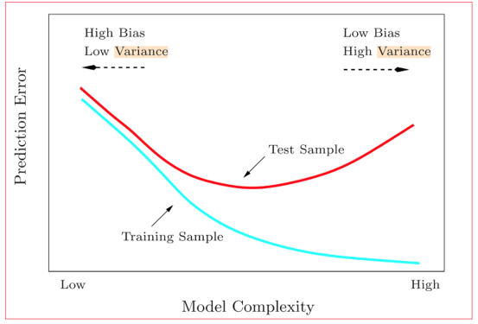
Öğrenme

Slide 28
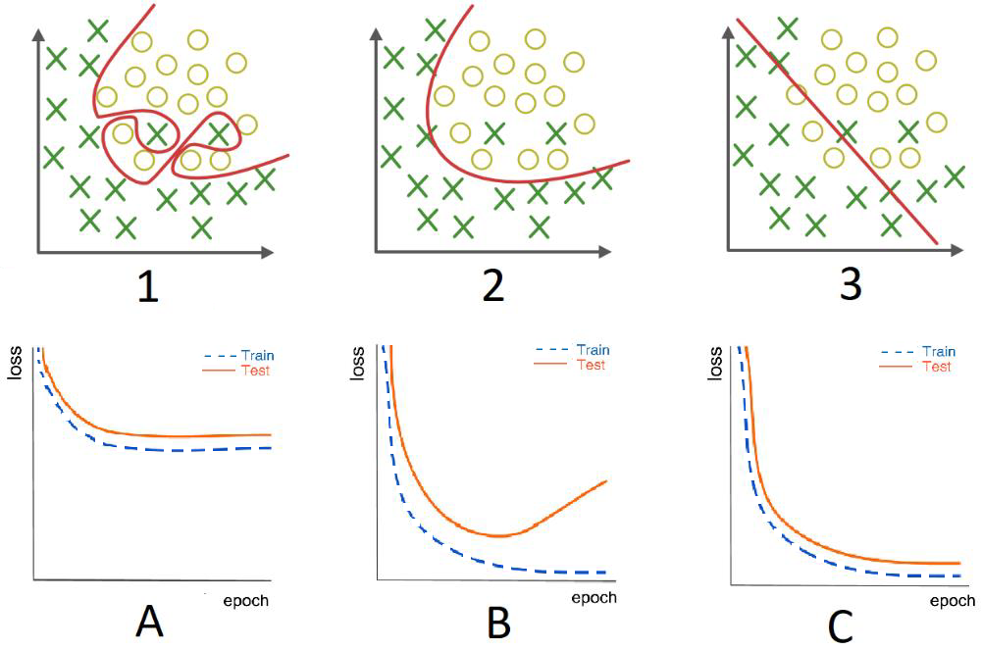
Ödev
Aşağıda bir veri kümesindeki örnekleri "X" veya "O" olarak sınıflandırmak için önerilen farklı eğitim modelleri (1, 2, 3) verilmiştir. Bu modeller için hangi loss-epoch grafiklerinin uygun olduğunu açıklayınız.?

